Slide 1
Лекция 8
Общая характеристика и основные проблемы средневековой философии
Огнев Александр Николаевич
кандидат философских наук, доцент

Slide 2
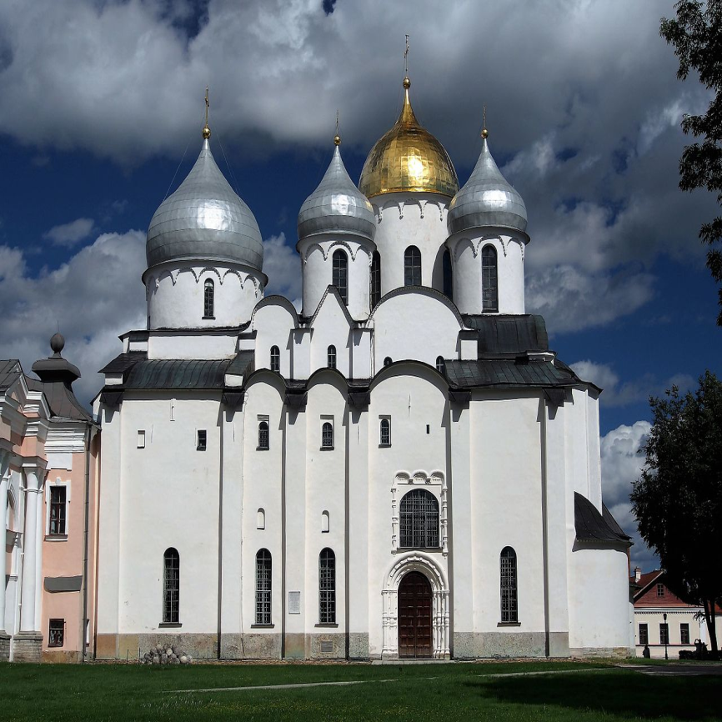
СРЕДНЕВЕКОВЬЕ −
это классическая эпоха веры
2

Slide 3
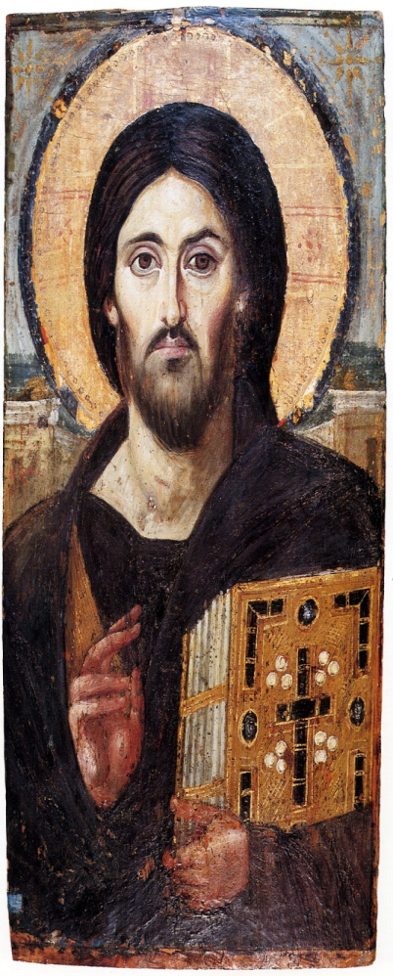
АПОЛОГЕТИКА СРЕДНЕВЕКОВОЙ ФИЛОСОФИИ
ТАТИАН СИРИЕЦ
ок. 120–185 гг.
идея Христа
как воплотившегося
Слова Божьего
Христос Пантократор
Одна из древнейших
икон Христа, VI в.
3

Slide 4
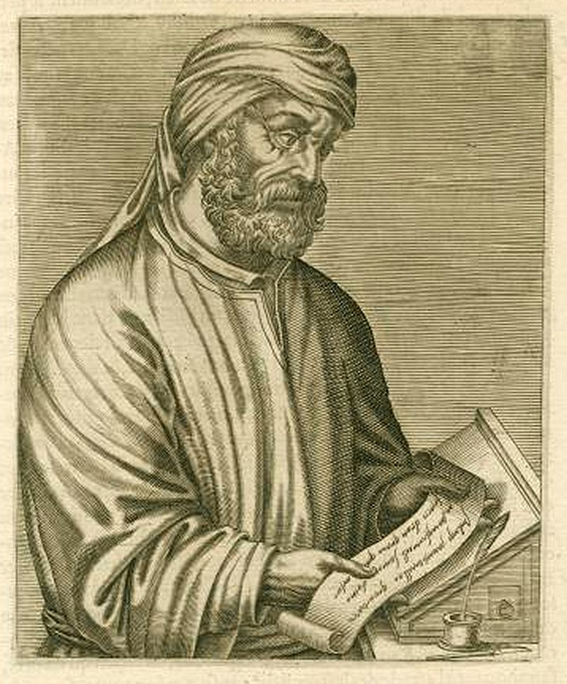
ХРИСТИАНСКАЯ АПОЛОГЕТИКА
ТЕРТУЛЛИАН
160–220 гг.
Противопоставлял философию язычников
и христианскую религию
4

Slide 5
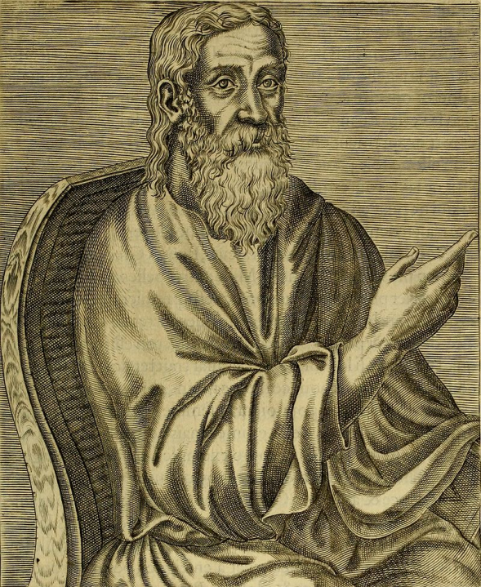
ГРЕЧЕСКИЕ АПОЛОГЕТЫ
КЛИМЕНТ
АЛЕКСАНДРИЙСКИЙ
ок. 150–215 гг.
Концепция
христианского
воспитания человека
5

Slide 6
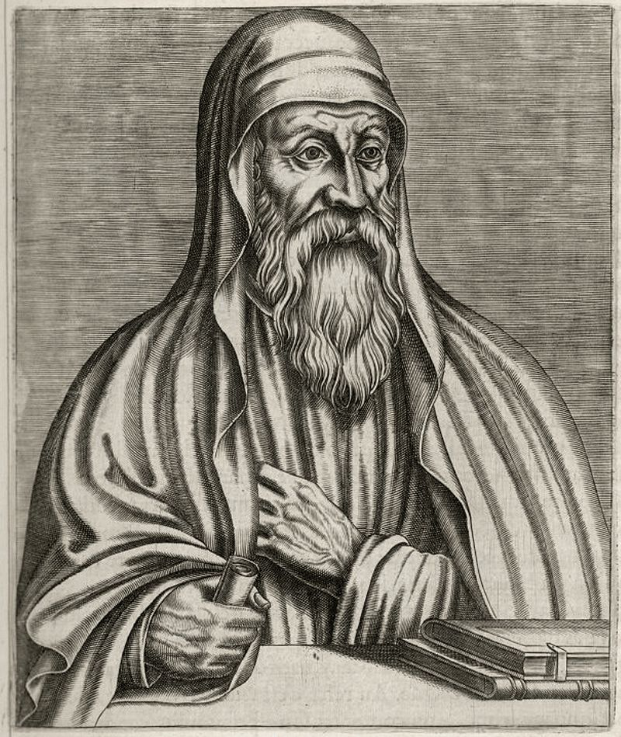
ГРЕЧЕСКИЕ АПОЛОГЕТЫ
ОРИГЕН АДАМАНТ
ок. 185–254 гг.
Учение
о трёх степенях истолкования
Священного Писания
6

Slide 7
ПАТРИСТИКА
догматическое учение Святых Отцов
(от греческого πατήρ,
латинского pater – отец)
7

Slide 8
ПАТРИСТИКА
Триадология (учение о Троице)
Христология (учение о Христе)
Сотериология (учение о Спасении)
8

Slide 9
ПАТРИСТИКА
Экклезиология (учение о Церкви)
Нравственное богословие
Эсхатология (учение о конце Света)
9

Slide 10
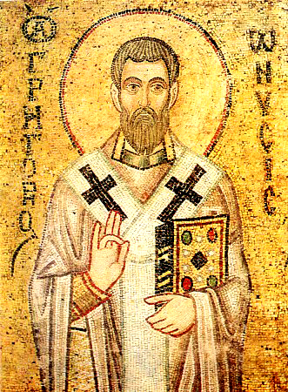
ВОСТОЧНАЯ ПАТРИСТИКА
ГРИГОРИЙ НИССКИЙ
ок. 331 или 335 – после 394 гг.
Учение
о триединстве
состава человека
10

Slide 11
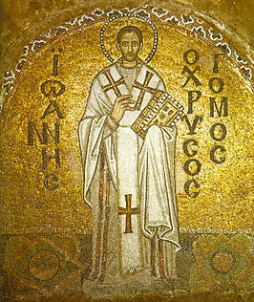
ВОСТОЧНАЯ ПАТРИСТИКА
ИОАНН ЗЛАТОУСТ
ок. 347–407 гг.
Учение
о триединстве
состава человека
11

Slide 12
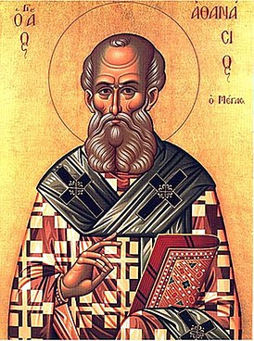
ВОСТОЧНАЯ ПАТРИСТИКА
АФАНАСИЙ ВЕЛИКИЙ
ок. 295–373 гг.
Обоснование
Символа Веры
12

Slide 13
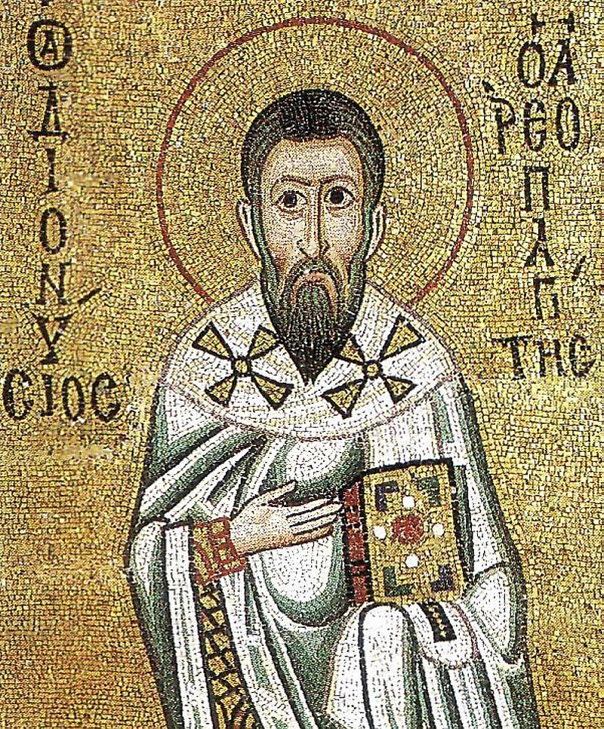
ВОСТОЧНАЯ ПАТРИСТИКА
ДИОНИСИЙ АРЕОПАГИТ
I век
Апофатическое богословие
13

Slide 14
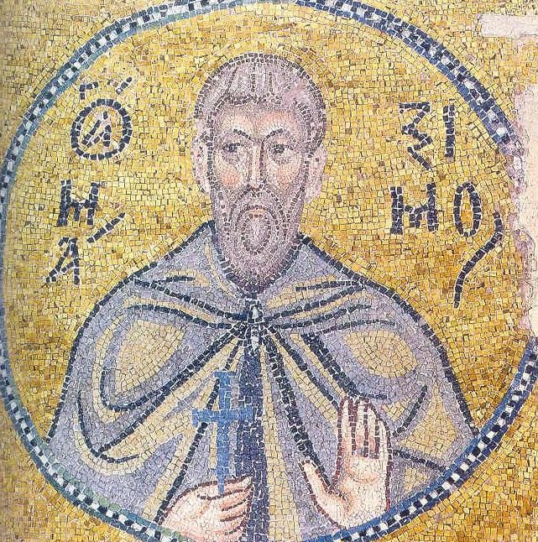
ВОСТОЧНАЯ ПАТРИСТИКА
МАКСИМ ИСПОВЕДНИК
580–662 гг.
Учение
о метафизическом символизме
литургики
14

Slide 15
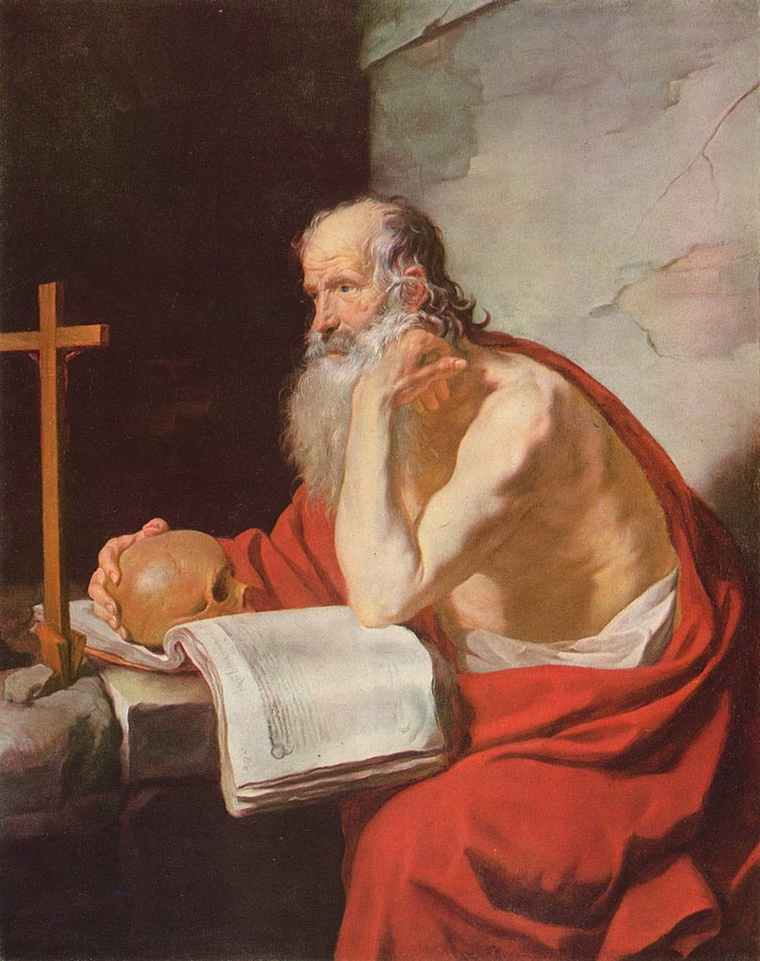
ЗАПАДНАЯ ПАТРИСТИКА
ИЕРОНИМ БЛАЖЕННЫЙ
345–419 гг.
Основоположник
западной экзегетики
15

Slide 16
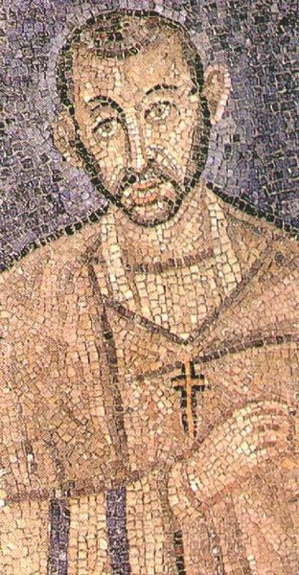
ЗАПАДНАЯ ПАТРИСТИКА
АМВРОСИЙ МЕДИОЛАНСКИЙ
ок. 340–397 гг.
Гимнограф
латинской литургии
16

Slide 17
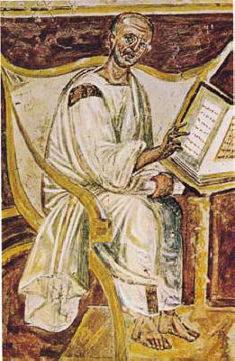
ЗАПАДНАЯ ПАТРИСТИКА
БЛАЖЕННЫЙ АВГУСТИН
354–430 гг.
Апокалиптическая историософия
«двух Градов» −
Земного и Небесного
17

Slide 18
ВИЗАНТИЙСКАЯ ФИЛОСОФИЯ
Михаил Псёлл
Иоанн Кантакузин
Исаак Себастократор
18

Slide 19
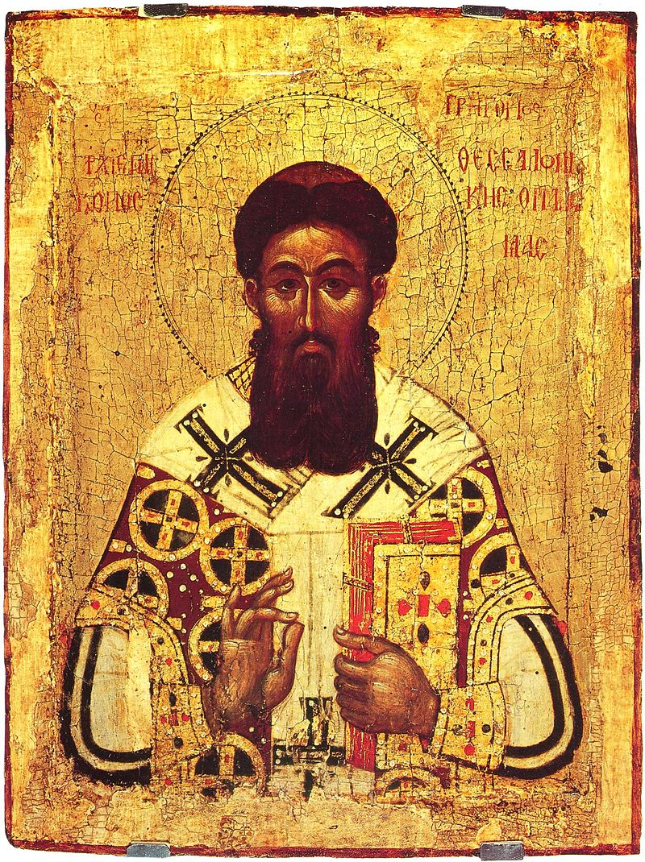
ВИЗАНТИЙСКАЯ ФИЛОСОФИЯ
ГРИГОРИЙ ПАЛАМА
1296-1359 гг.
Богословие энергий
Священное безмолвие
19

Slide 20
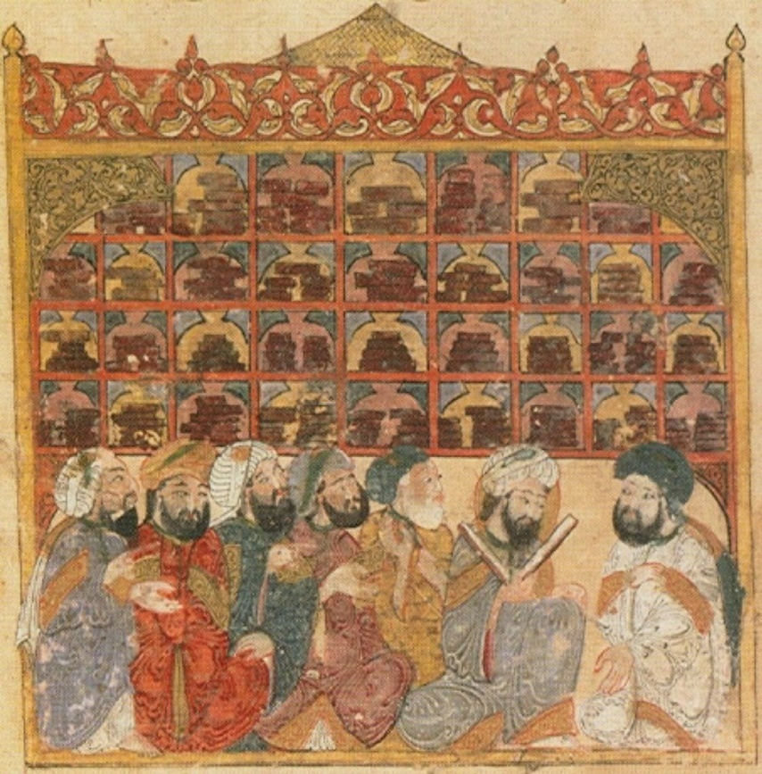
АРАБСКИЕ УЧЕНЫЕ В БИБЛИОТЕКЕ АББАСИДОВ В БАГДАДЕ
Иллюстрация
Макамата аль-Харири, 1237 г.

Slide 21
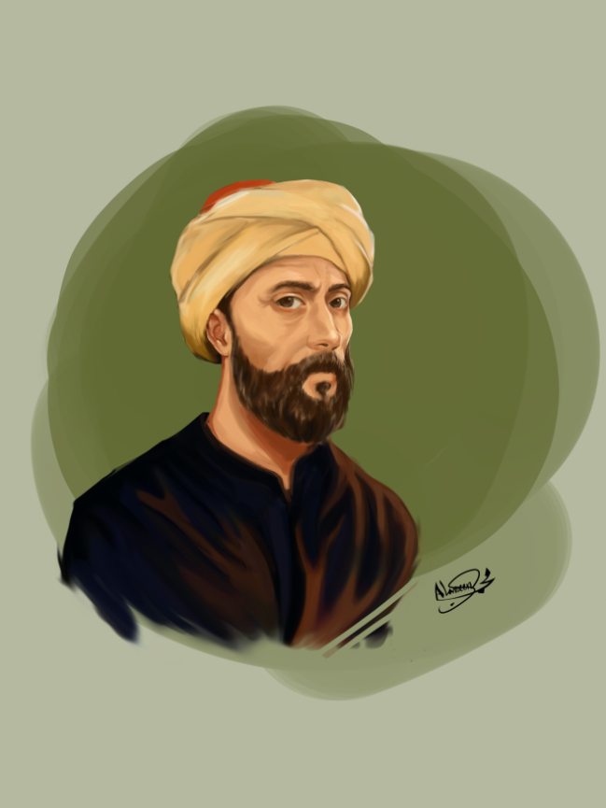
ФИЛОСОФИЯ КАЛАМА
АБУ ХАМИД АЛЬ-ГАЗАЛИ
1058 –1111 гг.
Религиозно-философское рассуждение
21

Slide 22
ВОСТОЧНЫЙ ПЕРИПАТЕТИЗМ
средневековая
мусульманская философия IX–XII веков,
опирающаяся на авторитет Аристотеля
22

Slide 23
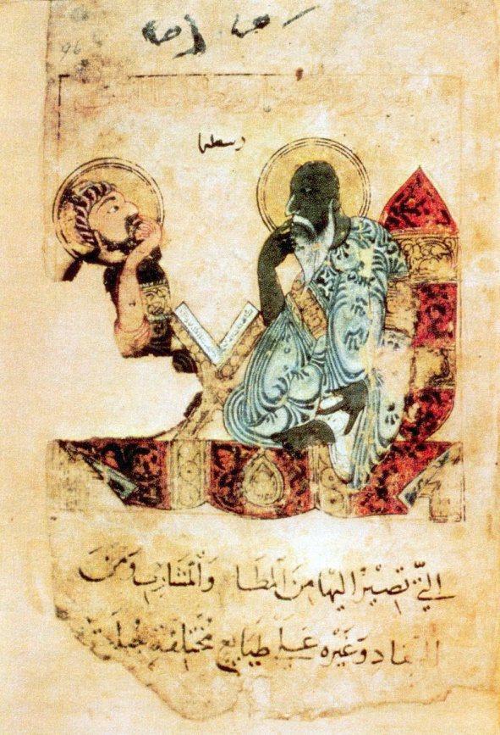
ВОСТОЧНЫЙ ПЕРИПАТЕТИЗМ
АЛЬ-КИНДИ
ок. 801–873 гг.
Первые учебники аристотелевской философии
23

Slide 24
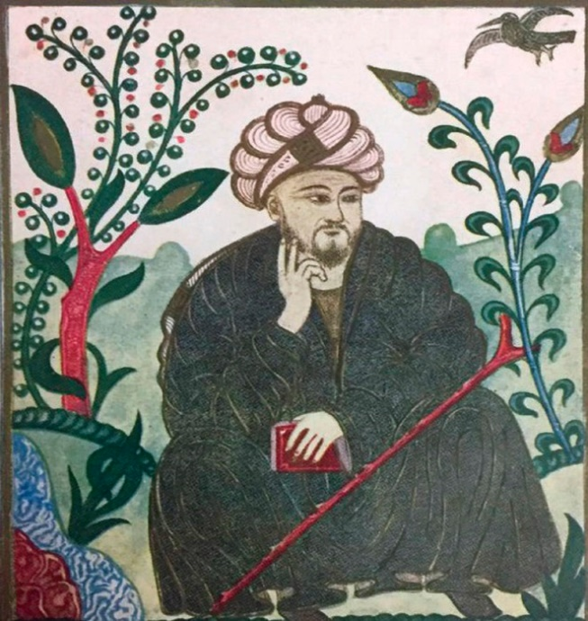
ВОСТОЧНЫЙ ПЕРИПАТЕТИЗМ
АЛЬ-ФАРАБИ
872–950 гг.
Первая классификация наук
Социальная утопия «добродетельного города»
24

Slide 25
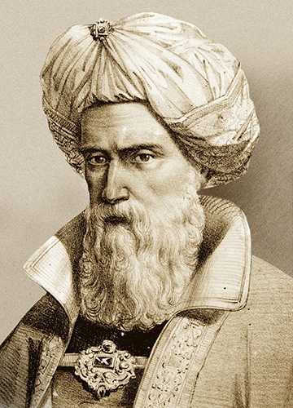
ВОСТОЧНЫЙ ПЕРИПАТЕТИЗМ
АВИЦЕННА
980–1037 гг.
Великий ученый, врач, поэт
Последователь Аристотеля в понимании предмета метафизики
25

Slide 26
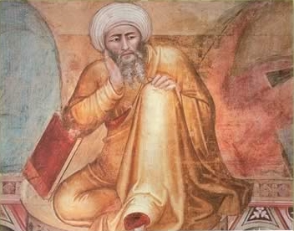
ВОСТОЧНЫЙ ПЕРИПАТЕТИЗМ
АВЕРРОЭС
1126 –1198 гг.
Теория единства интеллекта
Теория двойственной истины
26

Slide 27
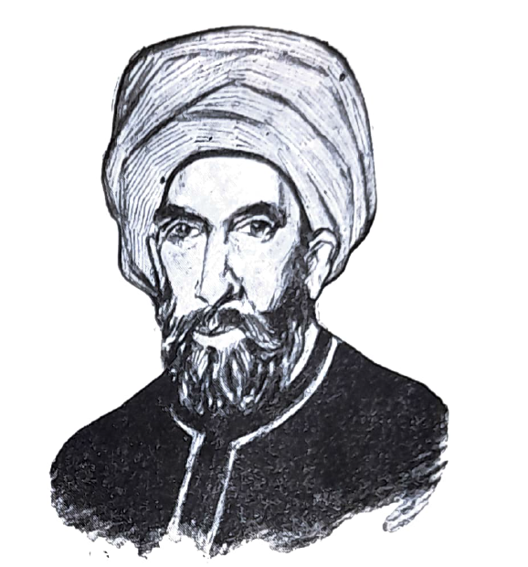
ВОСТОЧНЫЙ ПЕРИПАТЕТИЗМ
ИБН ТУФЕЙЛЬ
ок. 1110–1185 гг.
Обосновал концепцию «естественного человека»
27

Slide 28
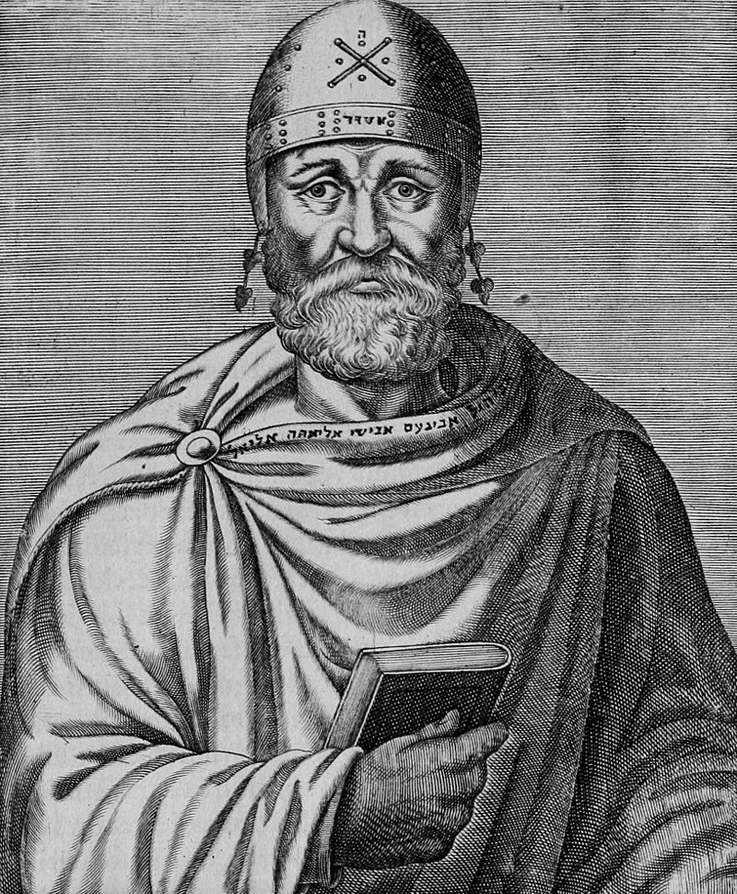
ЕВРЕЙСКИЙ ПЕРИПАТЕТИЗМ
ФИЛОН
АЛЕКСАНДРИЙСКИЙ
ок. 25 до н.э.–ок. 50 н.э
близкий к неоплатонизму
28

Slide 29
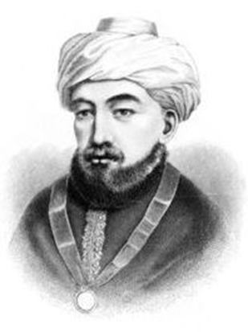
ЕВРЕЙСКИЙ ПЕРИПАТЕТИЗМ
МОИСЕЙ МАЙМОНИД
между 1135 и 1138–1204 гг.
Теория двойственной истины
29

Slide 30
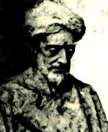
ЕВРЕЙСКИЙ ПЕРИПАТЕТИЗМ
ИБН ГАБИРОЛЬ
ок. 1021–1058 гг.
Основоположник философского волюнтаризма
30

Slide 31
КАББАЛА
(ивр. ‏קַבָּלָה‏‎ – «получение, принятие; предание») – религиозно-мистическое течение
в талмудическом иудаизме
31

Slide 32
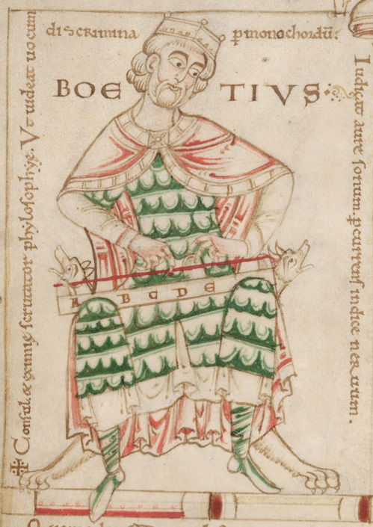
ПРОБЛЕМА УНИВЕРСАЛИЙ
В СРЕДНЕВЕКОВОЙ СХОЛАСТИКЕ
БОЭЦИЙ
ок. 480–524 гг.
Создатель классификации свободных искусств
32

Slide 33
КРАЙНИЕ РЕАЛИСТЫ
Августин
святой Бонавентура
Ансельм Кентерберийский
33

Slide 34
УМЕРЕННЫЕ РЕАЛИСТЫ
Альберт Великий
Фома Аквинский
34

Slide 35
КРАЙНИЕ НОМИНАЛИСТЫ
Иоанн Росцелин
Жан Буридан
35

Slide 36
КРИТИЧЕСКИЕ НОМИНАЛИСТЫ
ИЛИ ТЕРМИНИСТЫ
Уильям Оккам
36

Slide 37
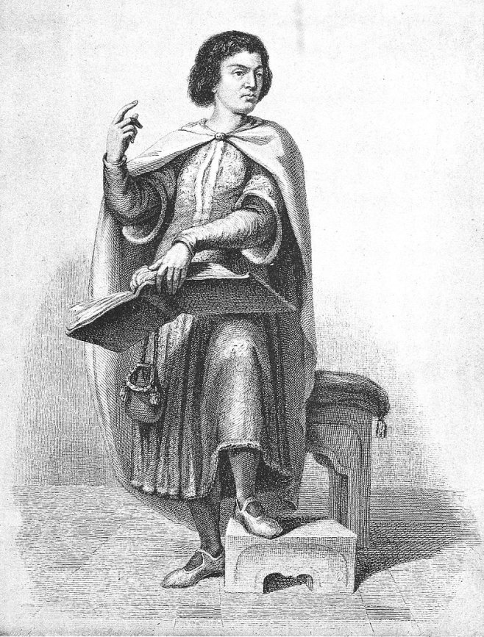
КОНЦЕПТУАЛИСТЫ
ПЬЕР АБЕЛЯР
1079 –1142 гг.
Один из основоположников концептуализма
37

Slide 38
ЛАТИНСКИЙ АВЕРРОИЗМ
Сигер Брабантский
Боэций Дакийский
38

Slide 39
ГЕРМАНСКАЯ СПЕКУЛЯТИВНАЯ МИСТИКА
Мейстер Экхарт
39

Slide 40
Классическая эпоха веры породила философию, устремившую человеческий дух к Абсолюту
40

